Slide 1




Система интеллектуального водопотребления
Product by WTF+AXIOM
2025

Slide 2
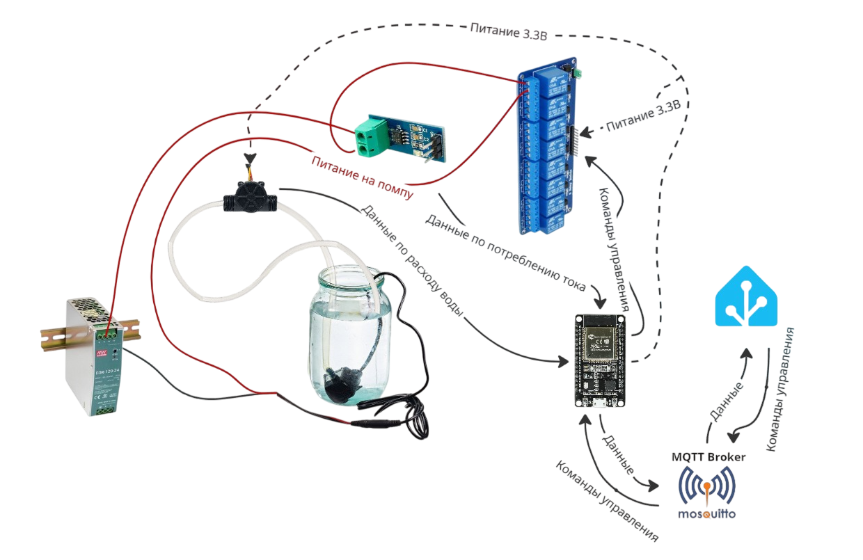
Макет системы водопотребления

Slide 3

Интерфейс

Slide 4
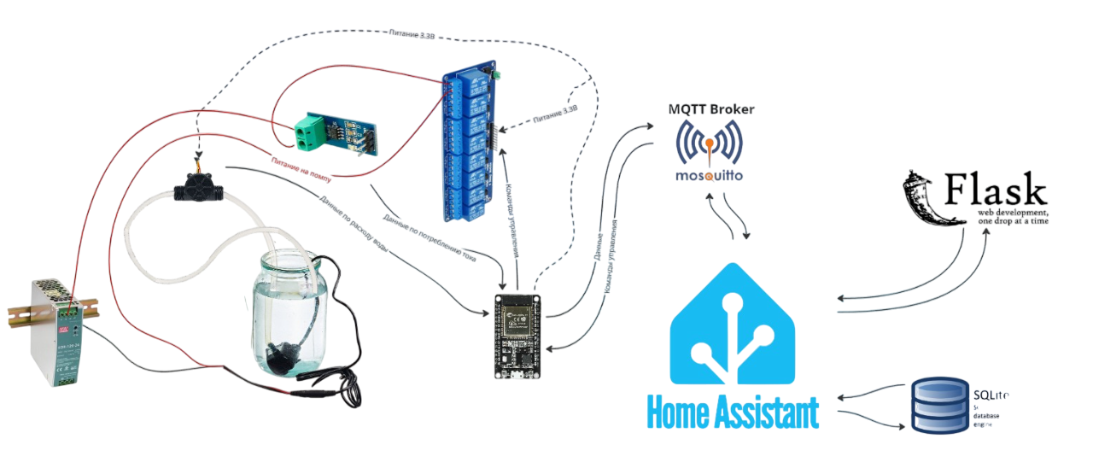

Демонстрация работы системы

Slide 5



* не изменяем традициям

